Slide 1
Pulsoximetry en Capnography
Artikel uit Veterinary Focus Vol 23 n1 2013 van Royal Canin

Slide 2
Belang van monitoring
Het gebruik van een hartslagmeter en pulse-oximeter verlaagden het risico op overlijden met een factor 3 tot 4
Bij de mens wordt de pulse-oximeter verantwoordelijk gehouden voor het ontdekken van 40-82% van de gerapporteerde peri-operatieve incidenten
in combinatie met een capnograaf, wordt zelfs 88-93% ontdekt
Ook veterinair is de pulse-oximeter wereldwijd het meest gebruikte monitoringsinstrument tijdens anesthesieprocedures.

Slide 3
Pulse oximetry en capnography
Makkelijk en continu meting O2 en CO2
In gebruik op ic, maar steeds vaker ook monitoring tijdens operaties
Goed om de voordelen te kennen
Maar ook de beperkingen moet je overzien

Slide 4
Pulse oximetrie
Gebaseerd op een optisch oog dat verschillen meet in zuurstofrijk Hemoglobine (Hb) en zuurstof arm Hb (de O2 verzadiging)
Er is verschil in absorptie van infrarood licht dat door bloedrijkweefsel schijnt
Iedere hartslag veroorzaakt geringe variatie in de zuurstof verzadiging en dus de zuurstof spanning

Slide 5
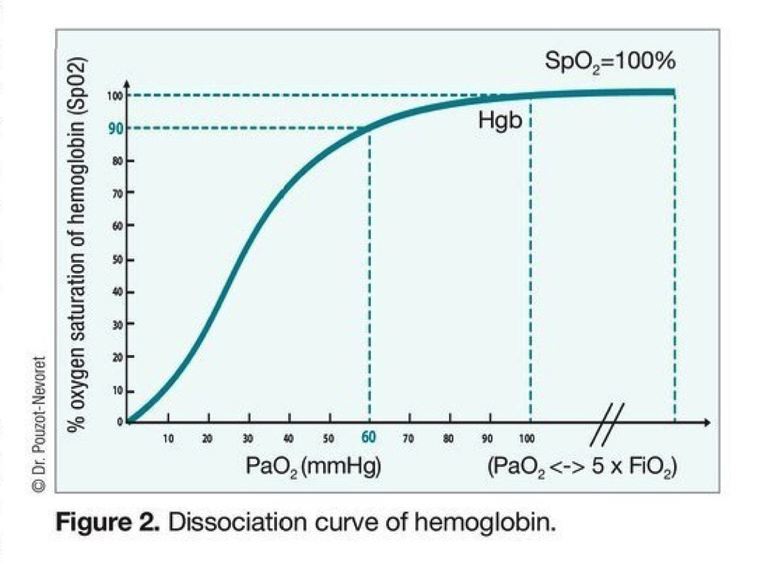
O2 spanning uitgezet tegen de
O2 verzadiging

Slide 6
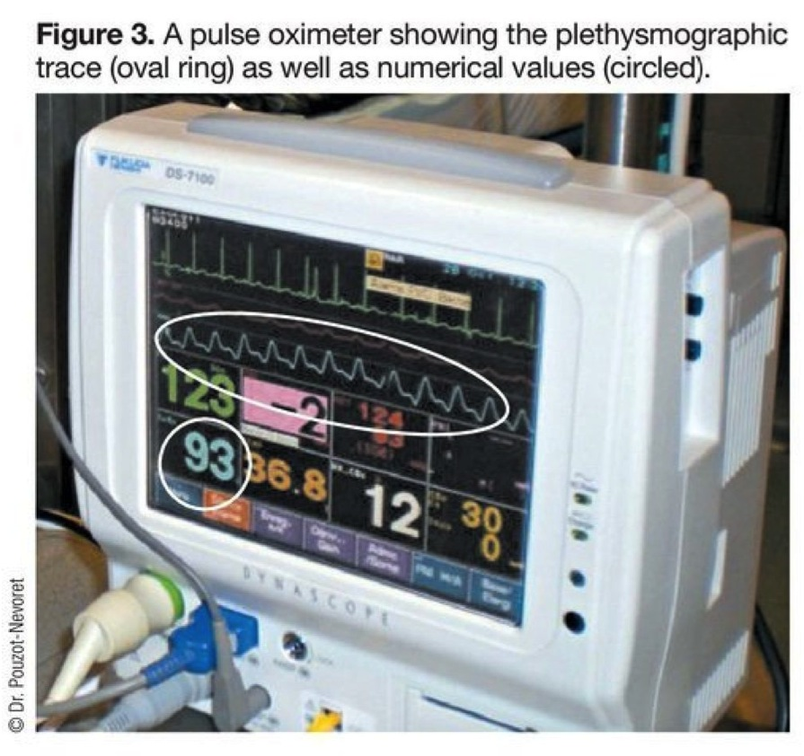
Numerieke waarde en verloop in de tijd worden weergegeven

Slide 7
Waar kan je de sensor plaatsen?
Glad oppervlak
Lichtgekleurd oppervlak (ongepigmenteerd)
  Tong (voorkeur)
  Tussenteen vel
  Oorlel
  Oksel of liesplooi (bijv indien niet onder narcose)
  Preputium (voorhuid) penis
  vulva

Slide 8
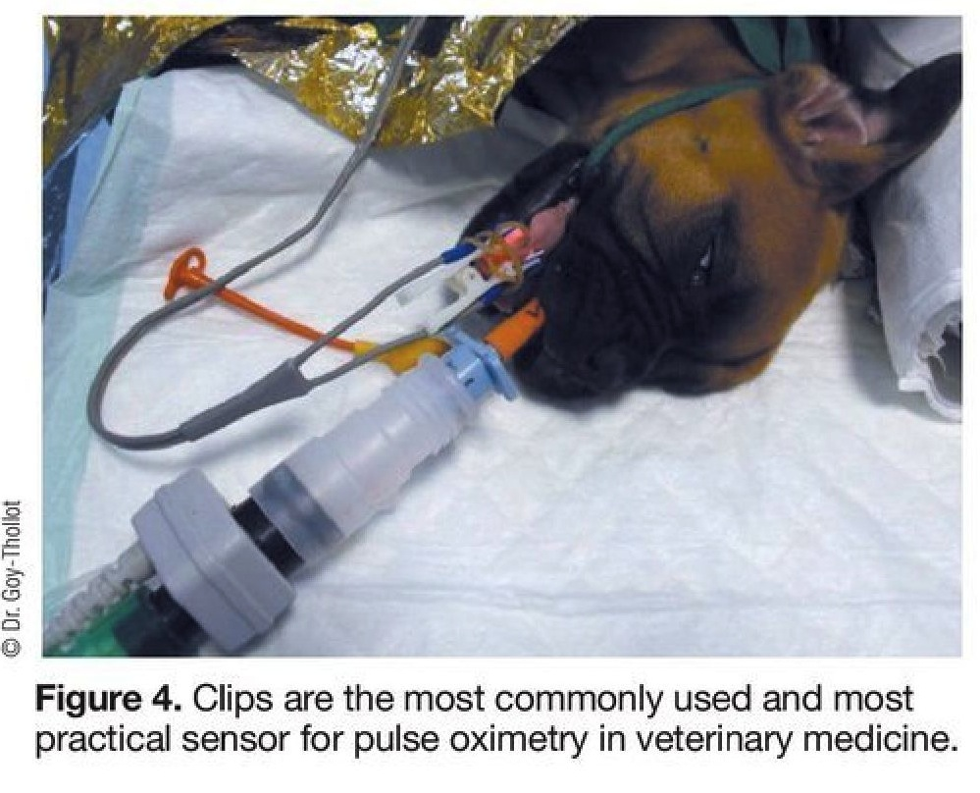

Slide 9
guidelines
Dunne gladde ongepigmenteerde huid/slvl
Zorg dat er geen licht in/op de sensor valt
Houdt het dier in een rustige omgeving
Pas na een paar minuten betrouwbare waarden
Check hartslag aangegeven door pulsoxymeter met hartslag die je voelt/hoort
Check desnoods de numerieke waarde met lab waarde van bloedgasmeting

Slide 10
Voordelen en beperkingen
Continu meting
Niet invasief
Betaalbaar
Groote van de sensor (kat)
Continu druk → necrose
Omgevingslicht en donkere mucosa
Bij anemie vals geruststellende metingen
Vals positieve metingen bij afwijkend Hb

Slide 11
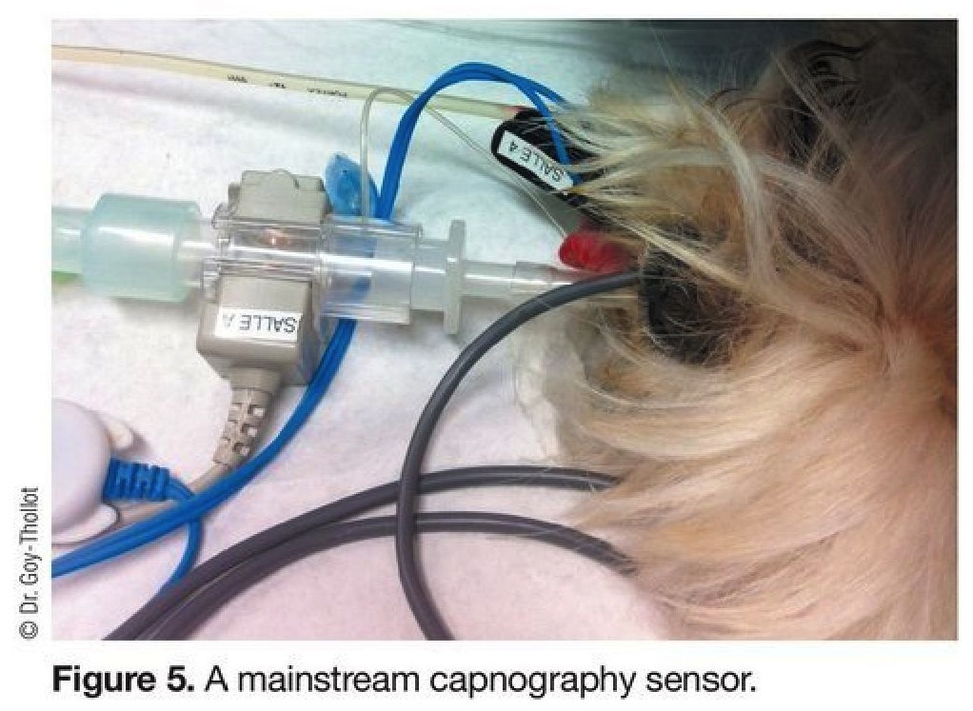
Capnography

Slide 12
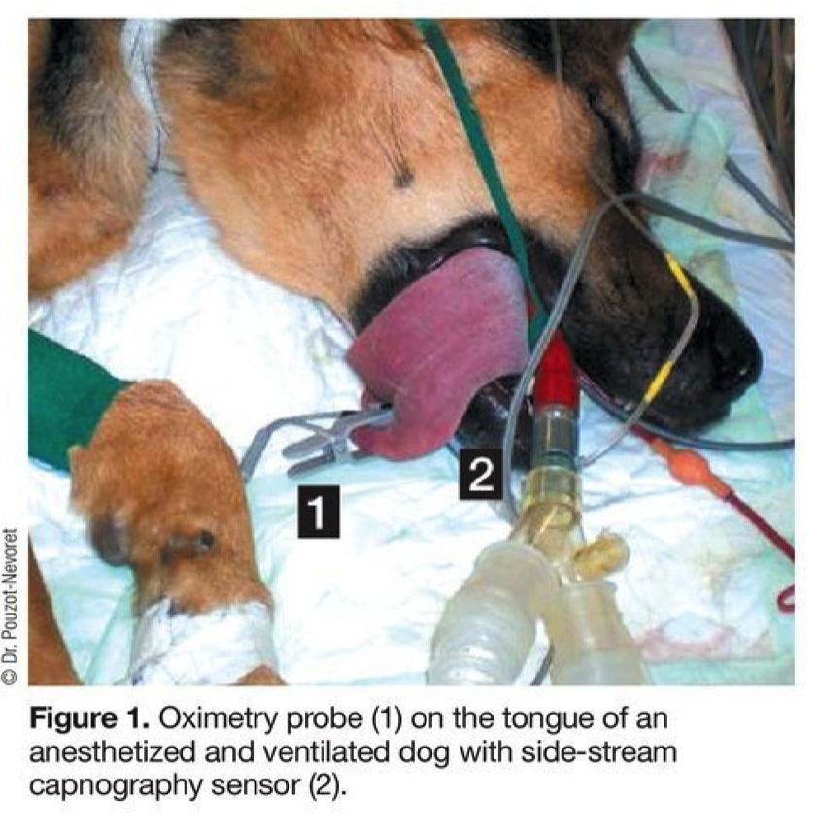

Slide 13
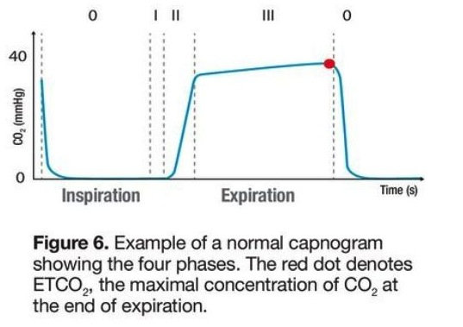
Normaal capnogram
Fasen in de ademcyclus:
0 inspiratie
I begin uitademing
dode ruimte
II uitademing mix
III alveolair plateau
End-Tidal CO2 spanning

Slide 14
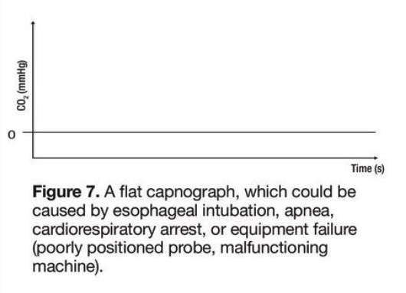
Vlak capnogram

Slide 15
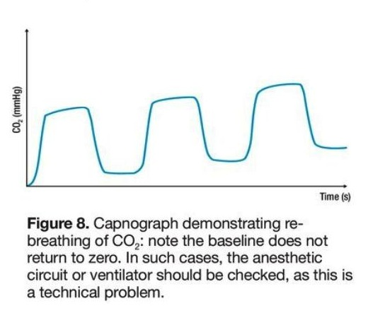
Er wordt CO2 ingeademd

Slide 16
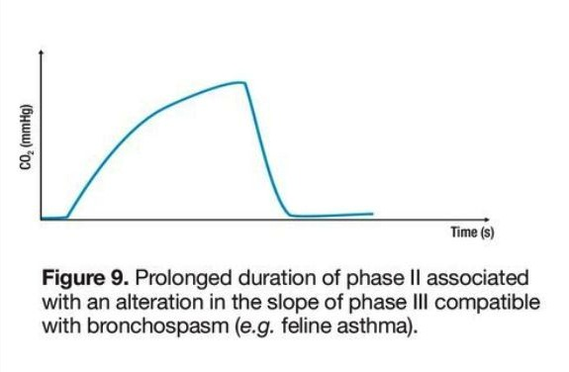
Luchtwegvernauwing door bronchospasme

Slide 17
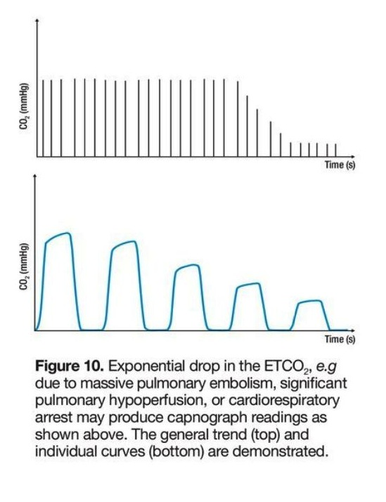
Ventilatie en of bloeddoorstroming is afwijkend

Slide 18
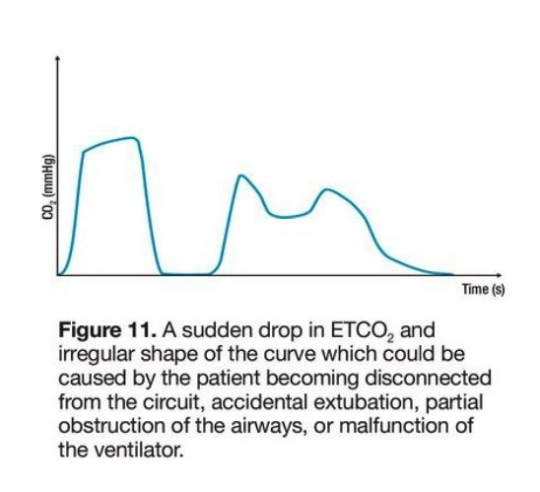
technisch probleem met de aparatuur

Slide 19
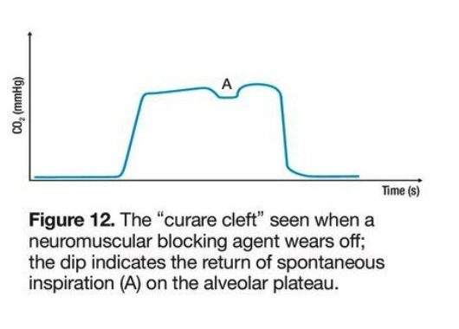
Spierverslapping begint uit te werken

Slide 20
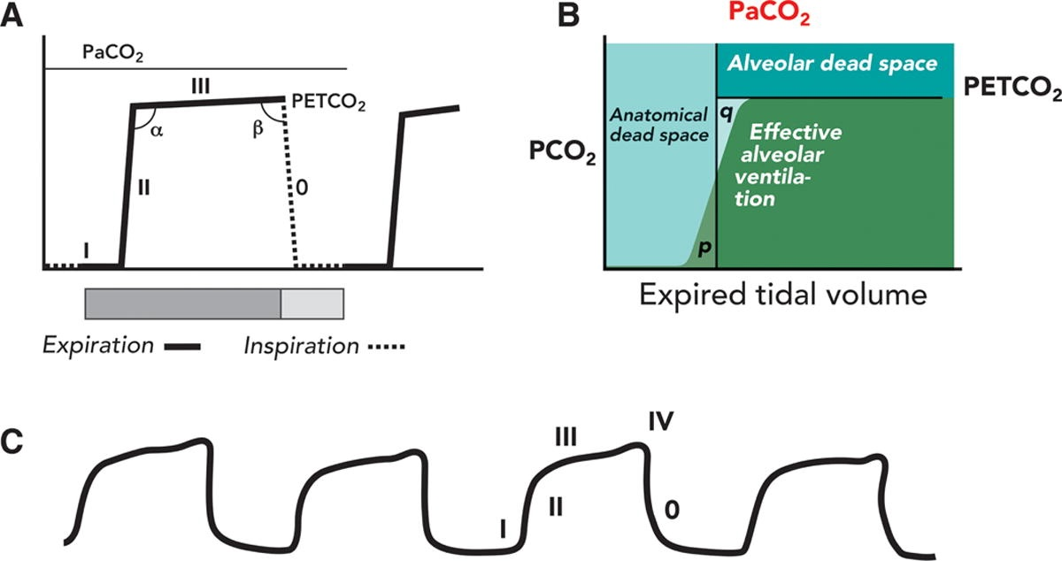
www.capnography.com

Slide 21
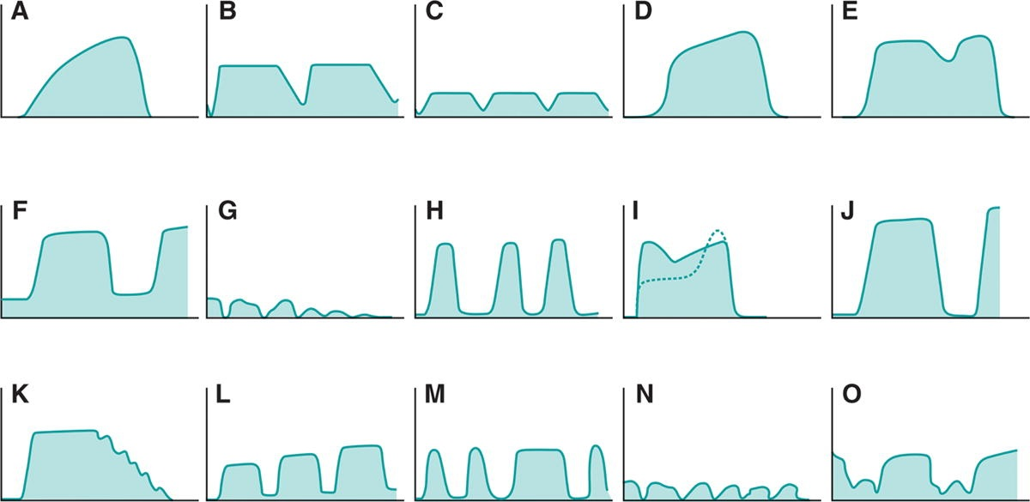

Slide 22
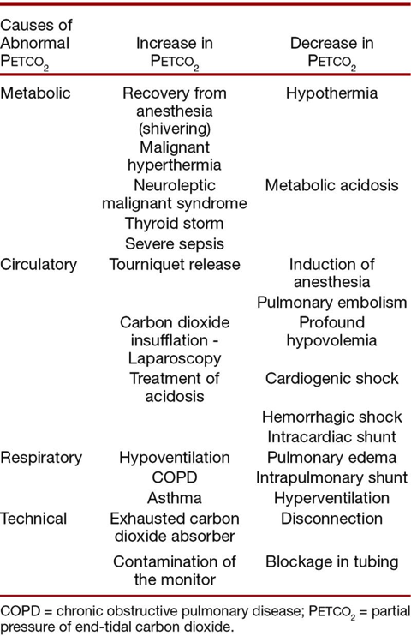
Tabel voor toe- of af- name van eind expiratoire CO2spanning
Notes:
Partial pressure is de druk van het deel dat het CO2 gas in neemt in het gasmengsel (lucht met 78%N, 21%O2 en mogelijk Co2 (bij uitademing))

Slide 23
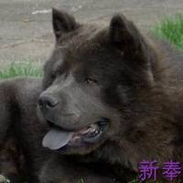
Hoe benauwd is deze hond?
Welk ras zien we hier?

